Slide 1
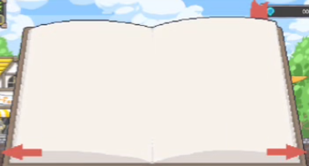

캐릭터 초상화와 게임 입장에 필요한 스태미나입니다.
스태미나는 자동으로 30분에 1개씩 충전됩니다.

Slide 2

상점, 길드에서 소모 가능한 게임 재화입니다.
타워 등반을 통해 획득 가능합니다

Slide 3

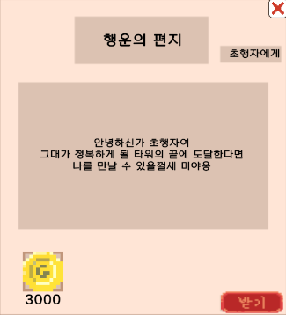
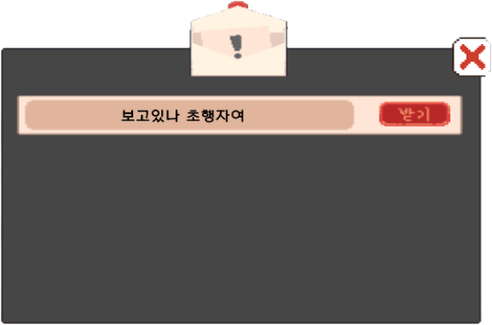
메일 버튼입니다.
받은 우편 내용을 읽고 첨부된 물건을 수령할 수 있습니다.

Slide 4

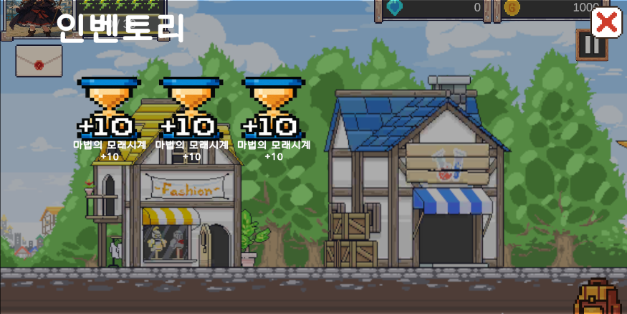
이 가방 아이콘은 인벤토리입니다.
너가 상점에서 산 아이템들을 볼 수 있는 공간입니다.
안에 담긴 아이템들은 타워 내에서 사용이 가능합니다!

Slide 5

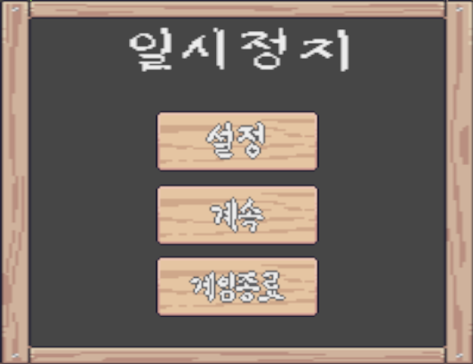
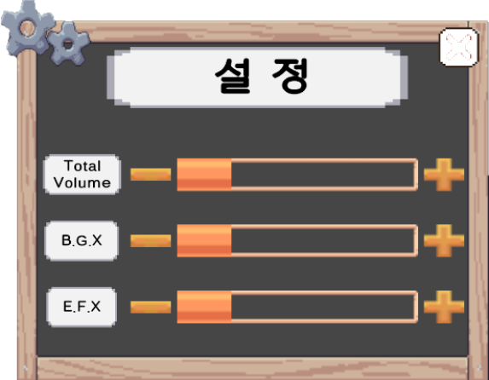

설정 버튼입니다.
게임 내의 설정들을 조정하고 게임 종료 버튼도 있는 곳입니다.
일시정지 버튼에서 나가려면 “계속”버튼을 누르거나 뒷배경 화면을 터치하면 나갈 수 있습니다.
설정 버튼은 마을과 타워 안에서도 사용 가능합니다.

Slide 6
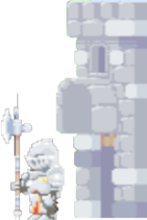
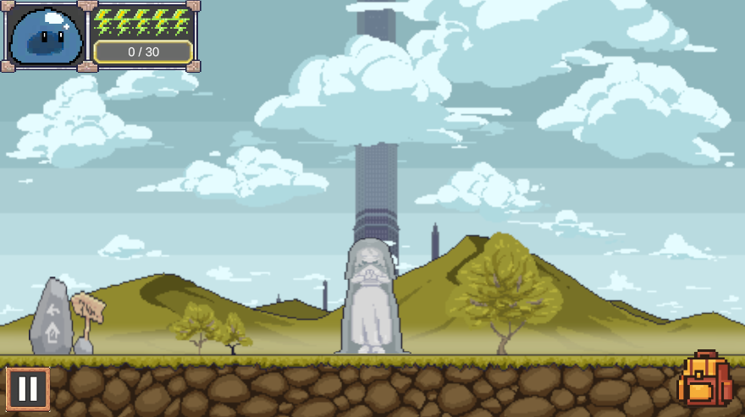
마을 성벽입니다.
성벽을 터치해서 지나가면 모험가님이 도전해야 할 타워가 있는 곳으로 갈 수 있습니다.
중앙의 여신상을 터치하면 바로 타워 안으로 입장이 가능합니다.

Slide 7
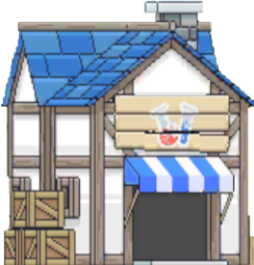
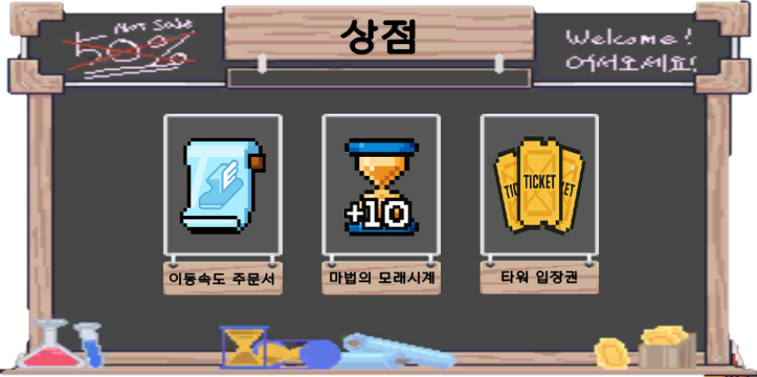
상점 입니다. 여기서 타워 안에서 쓸 아이템들 및 타워 입장권을 살 수가 있습니다.
타워 안으로 들어가기 전에 정비하면서 모험가님이 필요한 아이템들을 여기서 구매하면 됩니다.

Slide 8

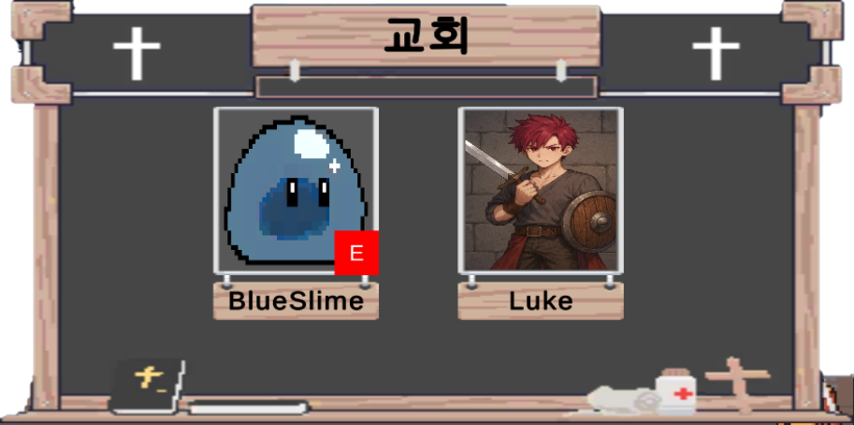
마을 교회입니다. 모험가님이 용병 길드에서 구매한 캐릭터들이 모여있고, 이중에서 타워에 데려갈 캐릭터를 선택할 수 있습니다.
그리고 캐릭터를 고르게 되면 좌측 상단의 초상화에도 캐릭터 이미지가 등록이 됩니다.

Slide 9
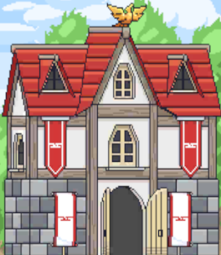
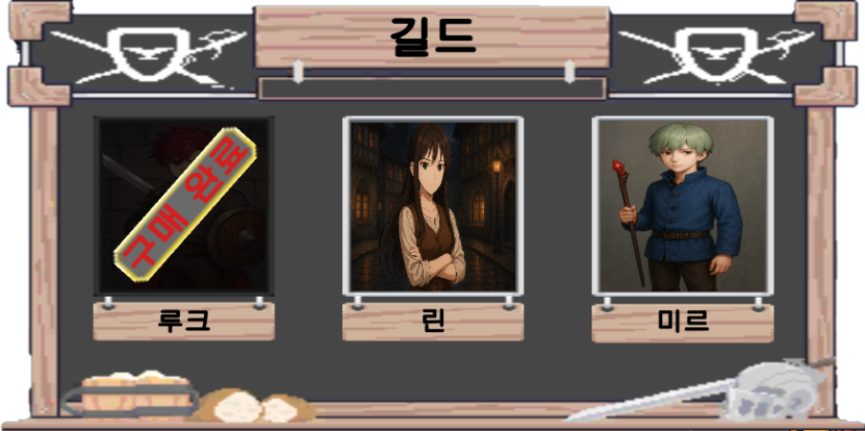
용병 길드입니다! 모험가님이 함께 타워를 등반할 용병(캐릭터)들을 구매 가능합니다.
그리고 여기서 구매한 용병들은 교회에서 다시 볼 수가 있습니다.

Slide 10
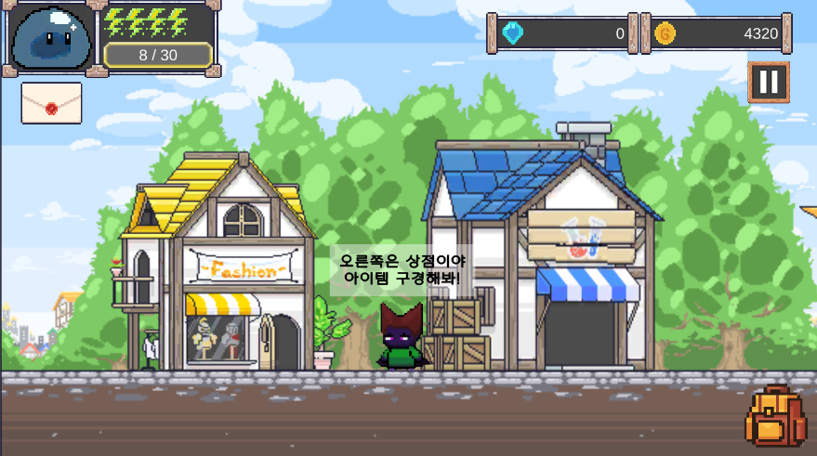
튜토리얼이 끝났습니다.
튜토리얼 내용을 한번 더 보고 싶으시다면 설정에 들어간 후, 우측 하단에 ‘마을 설명서’ 아이콘을 클릭하면 볼 수 있습니다.
그럼 앞으로의 모험가님의 무운을 빌겠습니다.

Slide 11

캐릭터 초상화와 게임 입장에 필요한 스태미나입니다.
스태미나는 자동으로 30분에 1개씩 충전됩니다.
상점, 길드에서 소모 가능한 게임 재화입니다.
타워 등반을 통해 획득 가능합니다
메일 버튼입니다.
받은 우편 내용을 읽고 첨부된 물건을 수령할 수 있습니다.

Slide 12

이 가방 아이콘은 인벤토리입니다.
너가 상점에서 산 아이템들을 볼 수 있는 공간입니다.
안에 담긴 아이템들은 타워 내에서 사용이 가능합니다!
설정 버튼입니다.
게임 내의 설정들을 조정하고 게임 종료 버튼도 있는 곳입니다.
일시정지 버튼에서 나가려면 “계속”버튼을 누르거나 뒷배경 화면을 터치하면 나갈 수 있습니다.
설정 버튼은 마을과 타워 안에서도 사용 가능합니다.
마을 성벽입니다.
성벽을 터치해서 지나가면 모험가님께서 도전해야 할 타워가 있는 곳으로 갈 수 있습니다.
중앙의 여신상을 터치하면 바로 타워 안으로 입장이 가능합니다.

Slide 13
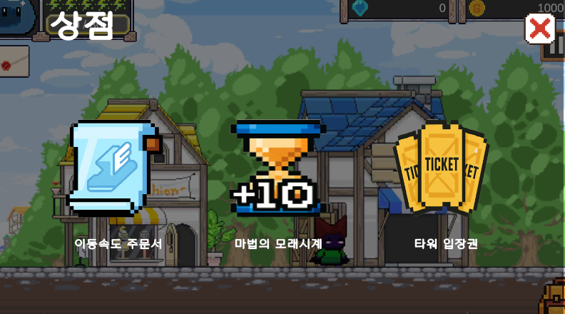
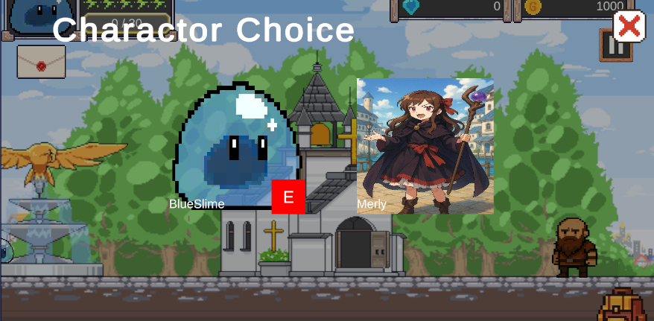
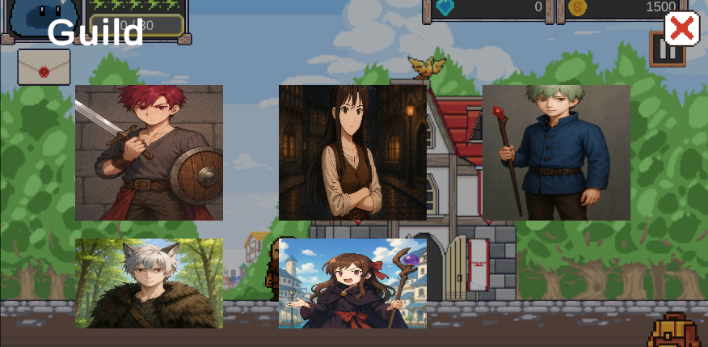
상점 입니다. 여기서 타워 안에서 쓸 아이템들 및 타워 입장권을 살 수가 있습니다.
타워 안으로 들어가기 전에 정비하면서 모험가님이 필요한 아이템들을 여기서 구매하면 됩니다.
마을 교회입니다. 모험가님이 용병 길드에서 구매한 캐릭터들이 모여있고, 이중에서 타워에 데려갈 캐릭터를 선택할 수 있습니다.
그리고 캐릭터를 고르게 되면 좌측 상단의 초상화에도 캐릭터 이미지가 등록이 됩니다.
용병 길드입니다! 모험가님이 함께 타워를 등반할 용병(캐릭터)들을 구매 가능합니다.
그리고 여기서 구매한 용병들은 교회에서 다시 볼 수가 있습니다.

